Slide 1

معرفی پروتکل Ethernet
بسم الله الرحمن الرحیم
سید علی طیب
استاد:
امین فصحتی
پاییز ۱۴۰۳

Slide 2
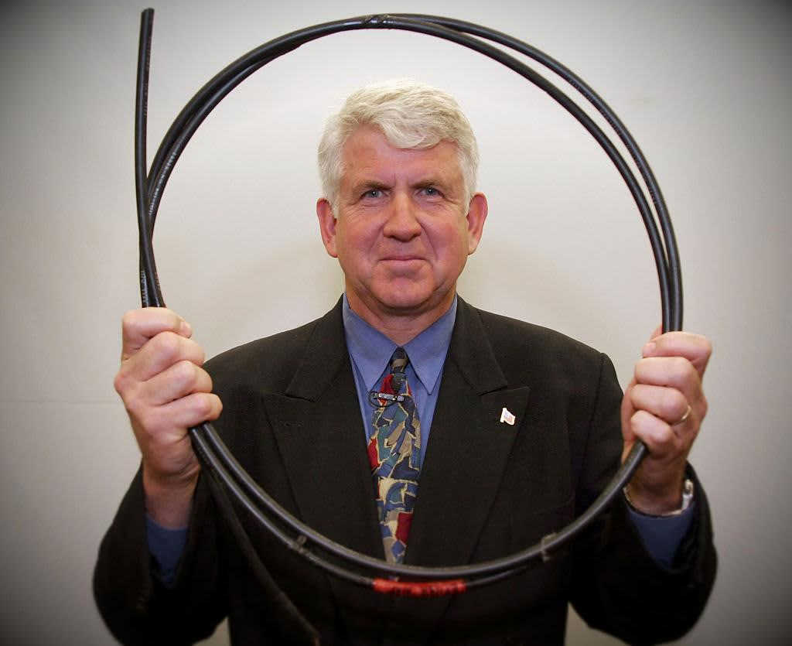
کاربرد و چرایی توسعه پروتکل Ethernet
این پروتکل در دهه ۱۹۷۰ توسط شرکت زیراکس (Xerox) و با همکاری باب متکالف (Bob Metcalfe) توسعه یافت و به‌تدریج به استانداردی جهانی تبدیل شد.
اترنت یک روش بسته‌محور و غیرمتمرکز برای تبادل پیام است و از رقبای قبلی خود ساده‌تر و ارزان‌تر است.

Slide 3
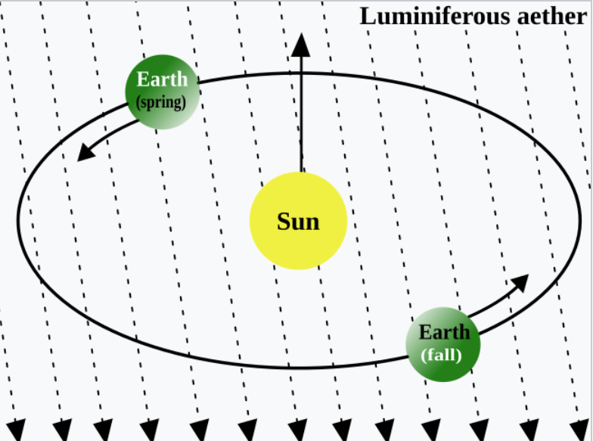
منشأ کلمه Ethernet
در قرن ۱۹ میلادی می‌پنداشتند واسطه گسیل نور محیط واسطه‌ای به نام اتر است که فضا را پر می‌کند. بر اساس این نظریه، نور آشوب اتر محسوب می‌شد که به موجب آن، اتم‌هایش به طرز خاصی مرتعش شده و موجب گسیل نور می‌شوند. امروزه دیگر این نظریه که وجود محیط اتری برای انتشار پرتو الکترومغناطیس لازم است، پذیرفتنی نیست.

Slide 4
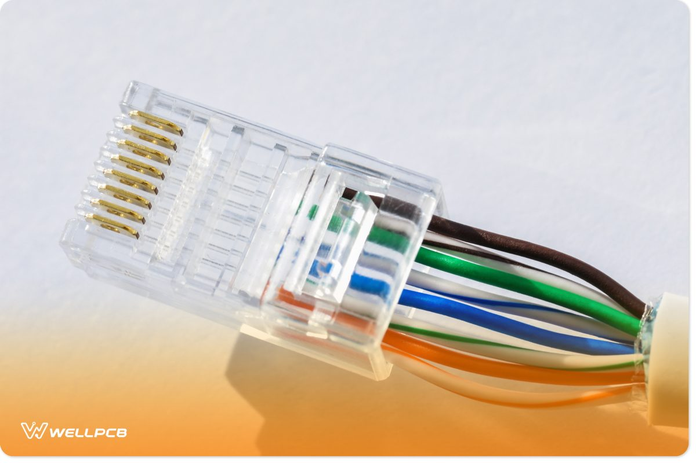
اتصالات فیزیکی
اترنت از کانکتور‌های 8P8C معروف به RJ45 استفاده می‌کند. لایه فیزیکی این پروتکل از ۴ جفت سیم برهم‌تابیده استفاده می‌کند. جفت بودن سیم‌ها به دلیل سیگنالینگ تفاضلی است.

Slide 5
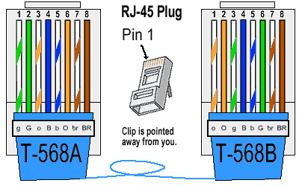
اتصالات فیزیکی
دو نوع pinout برای RJ45 وجود دارد. این تفاوت برای این است که دو نوع کابل straight-through و crossover داشته باشیم. این دو نوع برای اتصال دستگاه‌های مختلف به هم به کار می‌روند.
در نسخه‌های اولیه اترنت از سیم‌های نارنجی و سبز برای ارسال و دریافت اطلاعات استفاده می‌شود. لذا باید این دو را جابه‌جا کرد تا Tx مبدا به Rx مقصد متصل باشد و بالعکس.

Slide 6
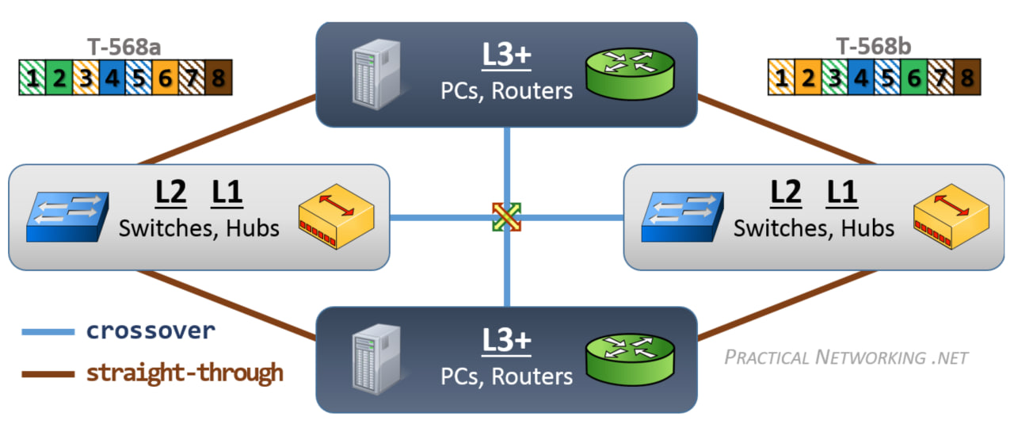
اتصالات فیزیکی

Slide 7
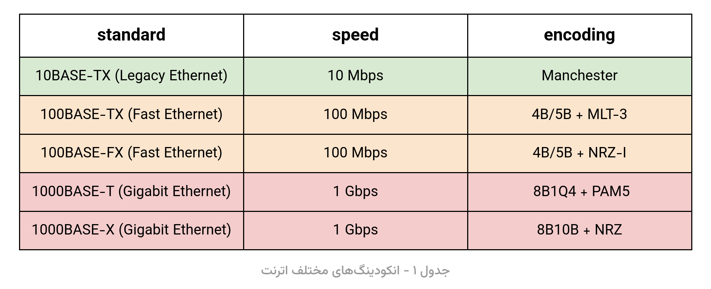
انکودینگ‌های مختلف Ethernet

Slide 8
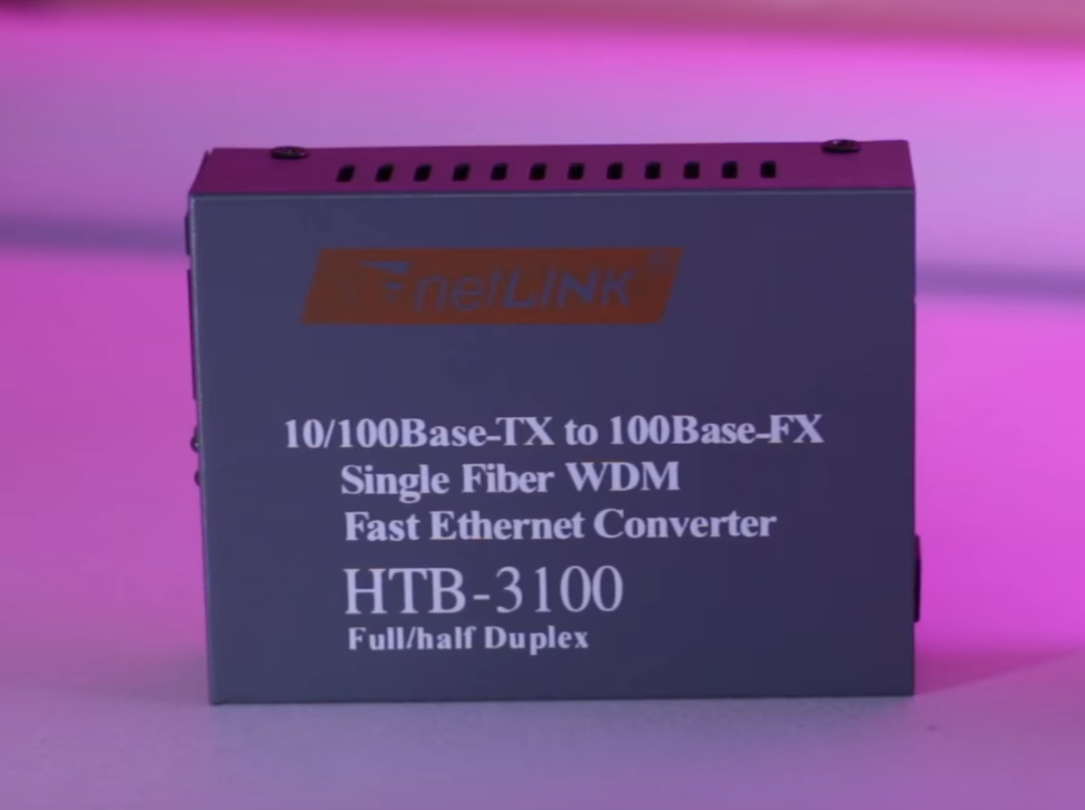
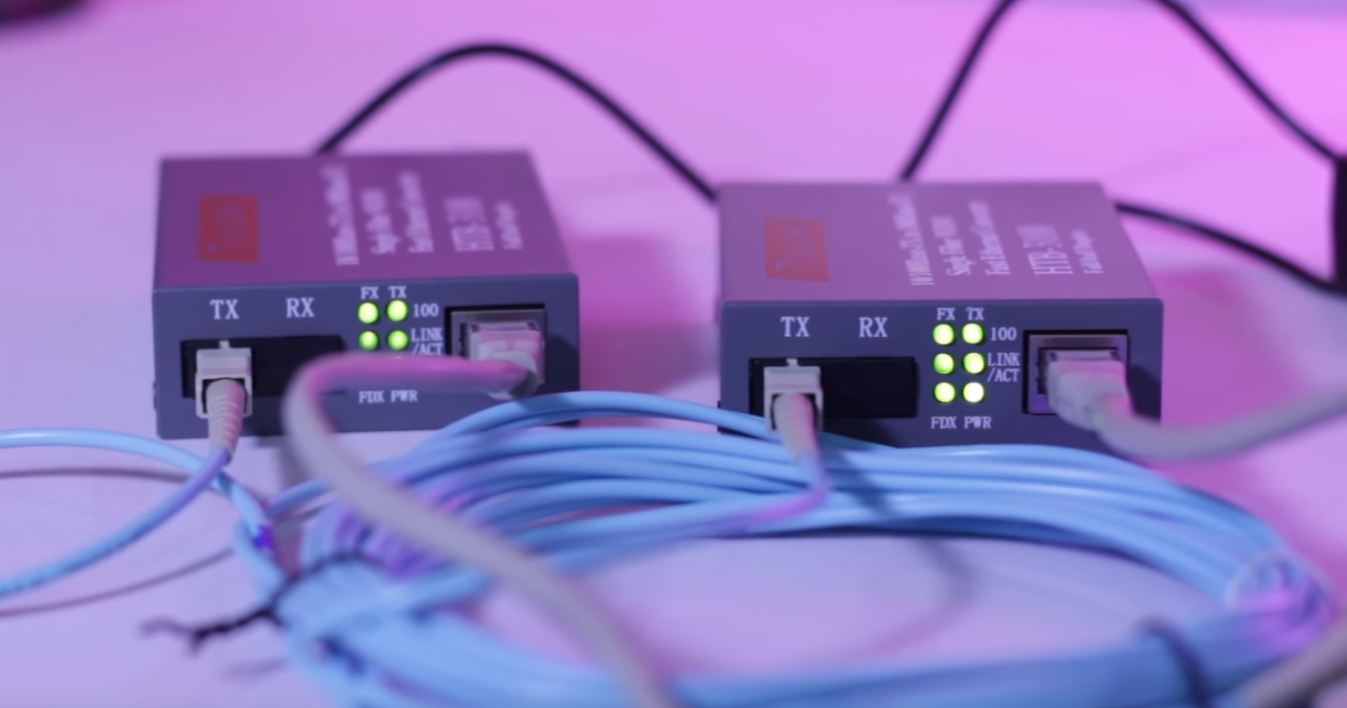
اترنت روی فیبر نوری

Slide 9
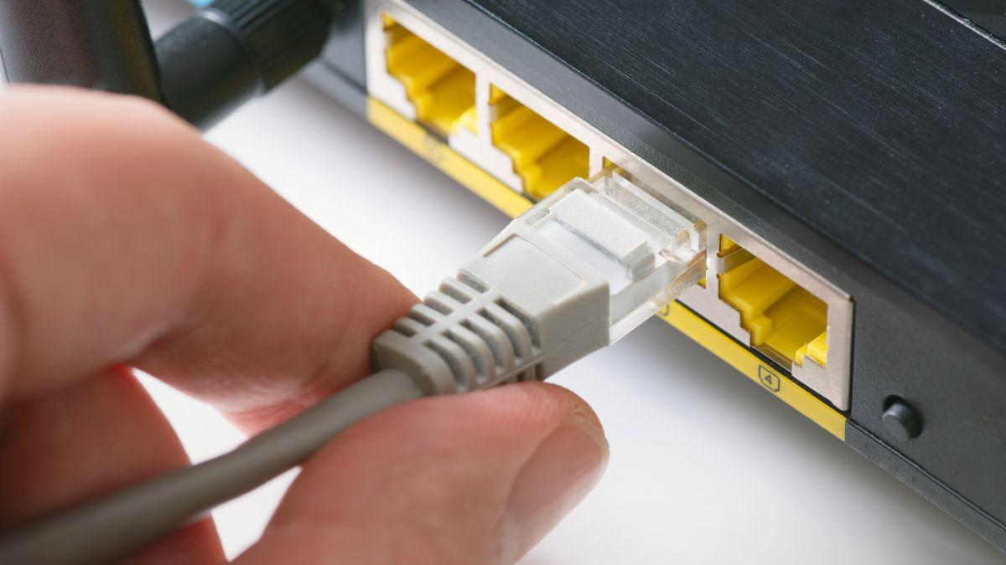
مدیریت جریان داده (Flow control) در Ethernet
دو روش کلی وجود دارد.
روش اول که قدیمی است عبارت‌ است از ایجاد برخورد (Collision) تصنعی توسط گیرنده.
روش دوم که اکنون کاربردی است، ارسال فریم PAUSE توسط گیرنده است.

Slide 10
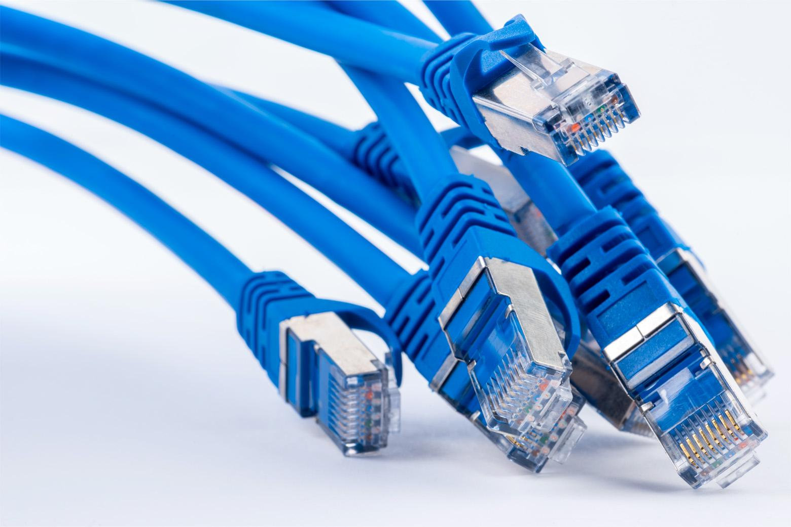
تشخیص خطا در Ethernet
مواردی تشخیص خطا در Ethernet:
کشف سطح سیگنال غیرمجاز
کشف از دست رفتن سیگنال
وجود Frame Check Sequence
لازم به ذکر است که Ethernet صرفا مجهز به سیستم تشخیص خطا است و کاری برای تصحیح خطا نمی‌تواند انجام دهد.

Slide 11
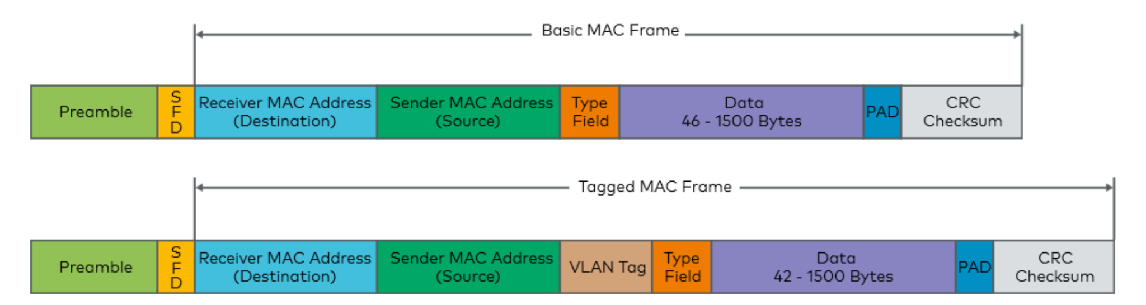
فرمت فریم‌ها در Ethernet

Slide 12
پایان

